Slide 1

Network analysis of twitter with NodeXL and Kumu
Φράνκο Καρόλι
3119178

Slide 2
Γιατί να κάνουμε Network Analysis σε ένα κοινωνικό δίκτυο;
Για να δούμε ποιοι είναι συνδεδεμένοι μεταξύ τους (connected).
Για να δούμε ποιοι είναι οι συνδετικοί κρίκοι (connector).
Για να υπολογίσουμε την απόσταση μεταξύ των groups (closeness).
Για να διακρίνουμε πως αλλάζει το γράφημα με την πάροδο του χρόνου.

Slide 3


Εργαλεία που χρησιμοποιήθηκαν
Για την ανάλυση κοινωνικού δικτύου χρησιμοποιήθηκαν δύο δωρεάν εργαλεία, το NodeXL και το Kumu.
Το NodeXL χρησιμοποιήθηκε για να τραβήξουμε δεδομένα από το twitter αλλά όχι για την απεικόνιση.
Για την απεικόνιση χρησιμοποιούμαι το kumu που είναι πιο απλό στην χρήση.

Slide 4
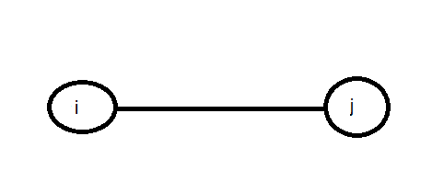
Πως δημιουργούνται τα δίκτυα;
Ας υποθέσουμε ότι ο χρήστης i κάνει μια δημοσίευση με τον χρήστη j. Τότε μια σχέση ενώνει τον i με τον j.

Slide 5
Πως τραβάμε τα δεδομένα;
Μπαίνουμε στο NodeXL, επιλέγουμε την ετικέτα NodeXl Basic > Import > From Twitter Search Network.
Μετά επιλέγουμε ένα hashtag που θέλουμε να αναλύσουμε και πατάμε “ok”. Ανάλογα με το πόσα tweets επιλέξουμε, τόση ώρα θα πάρει(Με μέγιστο όριο 2000 για την δωρεάν έκδοση).

Slide 6
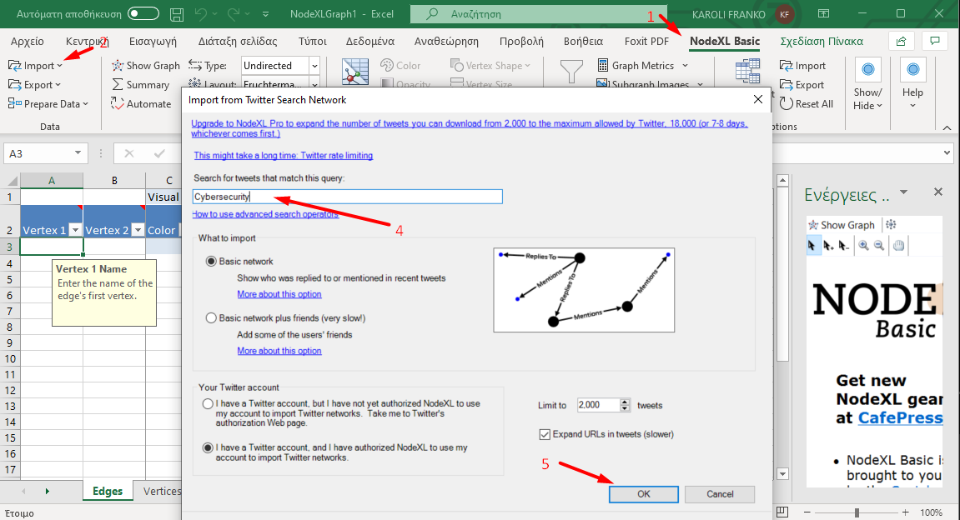

Slide 7
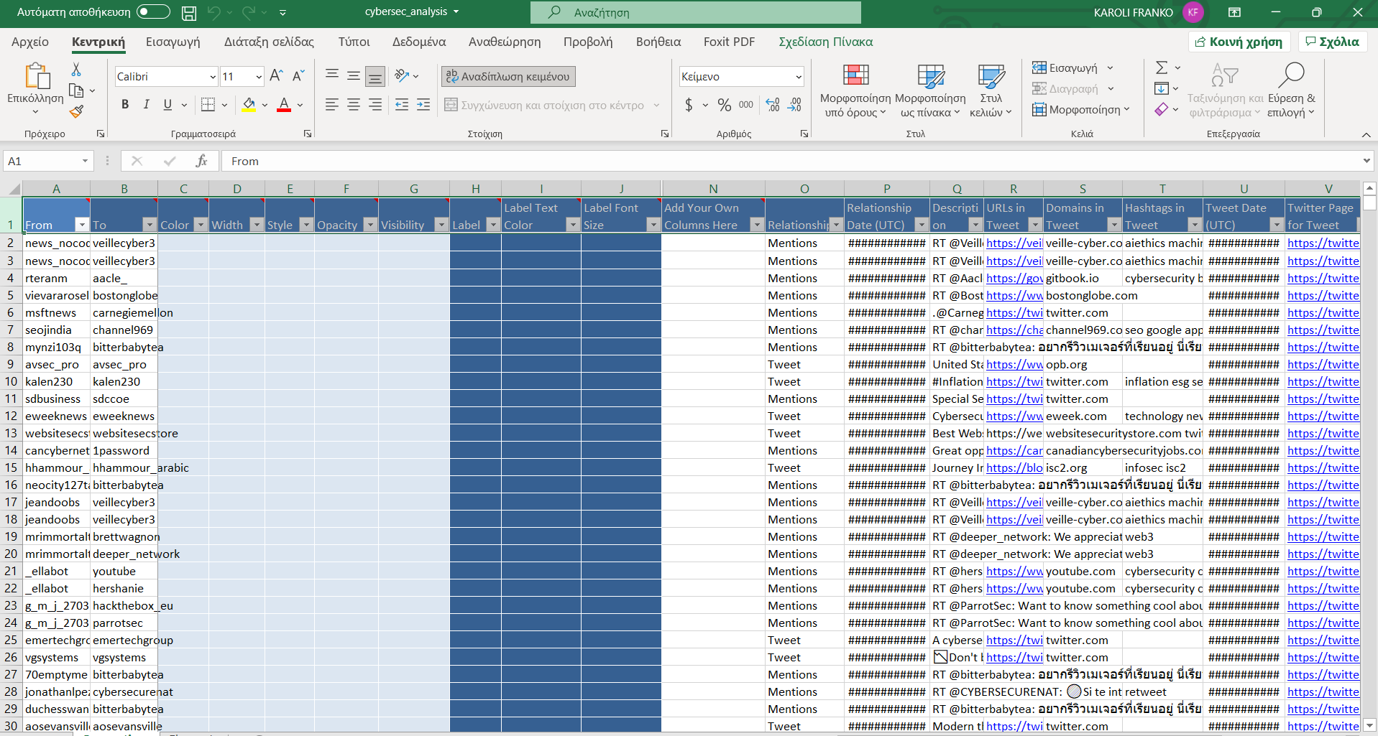

Slide 8
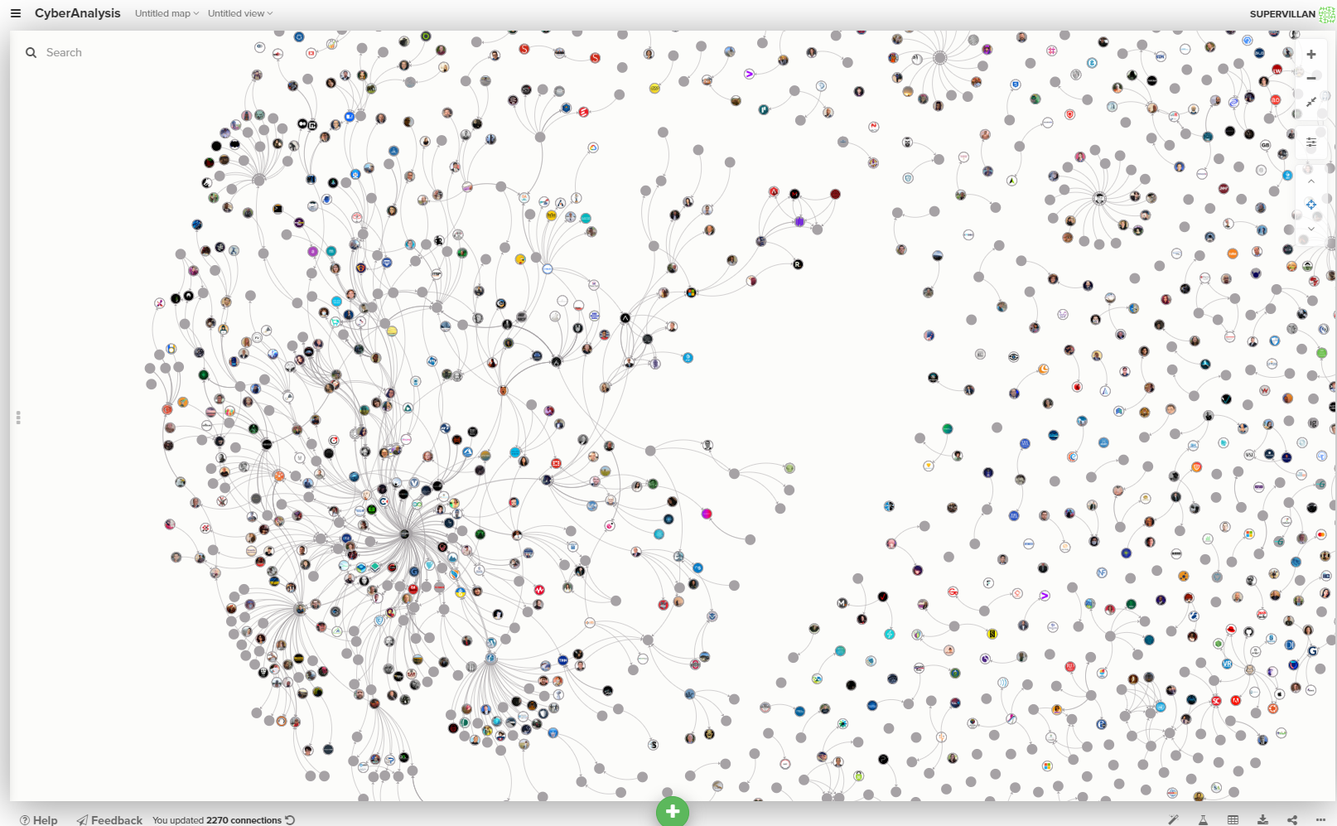
Kumu Software
Αφού ανοίξουμε τα δεδομένα από το NodeXL σε έναν νεό project του kumu, θα σχεδιαστεί αυτόματα το γράφημα.

Slide 9
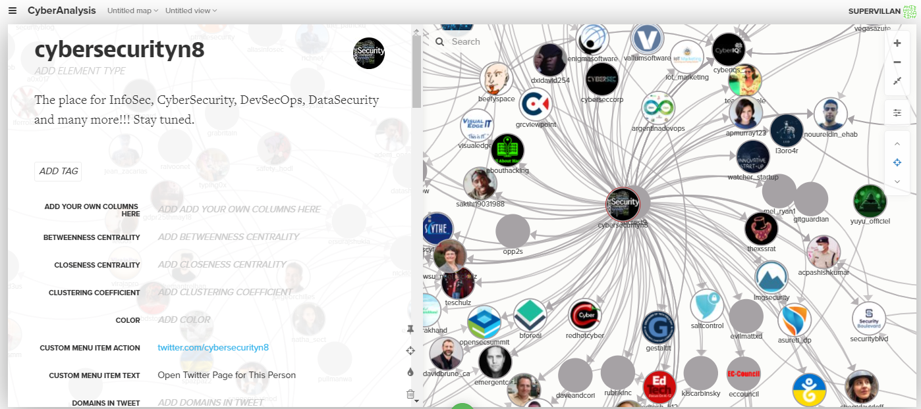
Οι σχέσεις είναι directed.

Slide 10
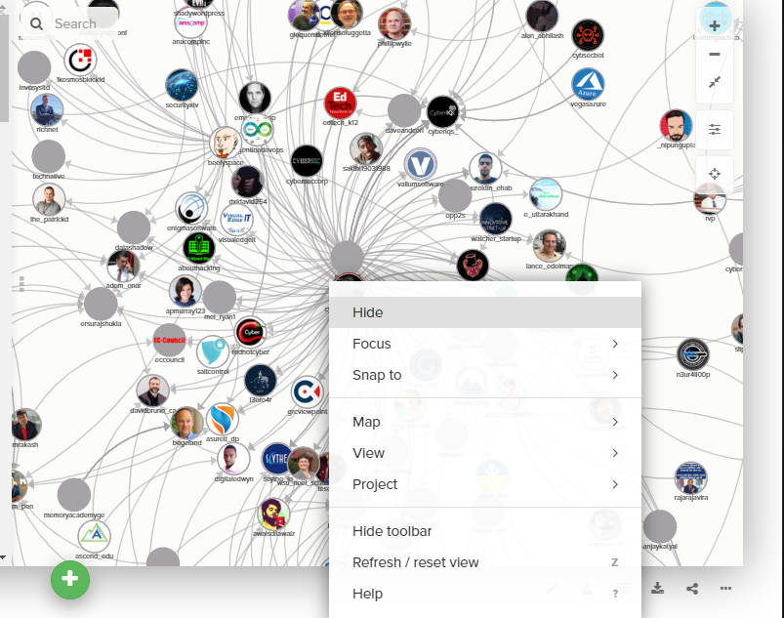
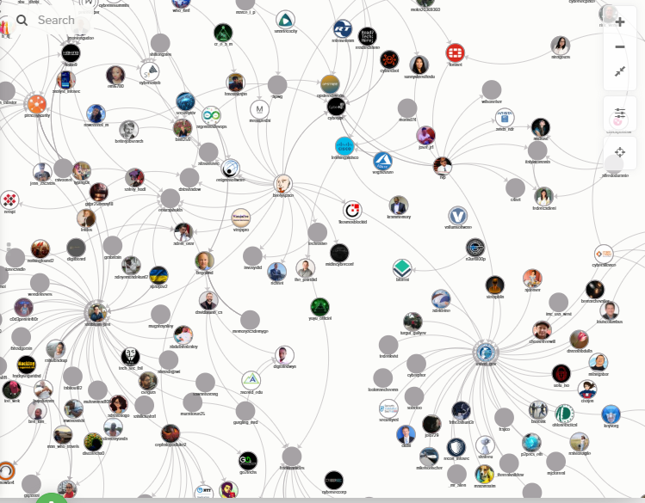
Αν για παράδειγμα κρύψουμε έναν κεντρικό κόμβο που λειτουργεί σαν γέφυρα για τους υπόλοιπους κόμβους.

Slide 11
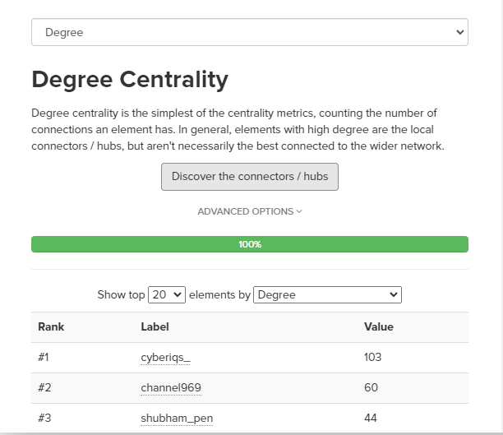
Kumu Degree Centrality
Στην επιλογή Metics>Social Media Analysis, έχει διάφορες επιλογές για να καταλάβουμε κάποια πράγματα για το γράφημα.
Με την επιλογή Degree centrality δείχνει ποιος κόμβος είχε τις περισσότερες συνδέσεις

Slide 12
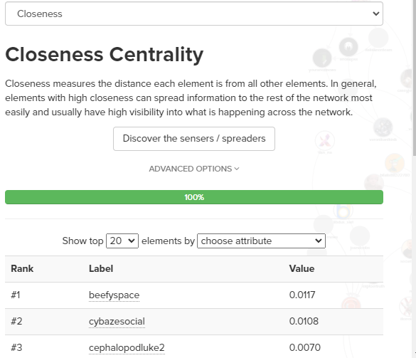
Closeness Centrality
Με την επιλογή closeness centrality βλέπουμε πόσα βήματα (hops) μακριά είναι οι υπόλοιποι κόμβοι.
Για ποιόν λόγο μπορεί να μας φανεί αυτό χρήσιμο;
Συνήθως κόμβοι που έχουν high closeness, μπορούν να κοινοποιήσουν πιο γρήγορα πληροφορίες στους υπόλοιπους κόμβους και είναι αυτοί που είναι πιο popular (higher visibility) .

Slide 13
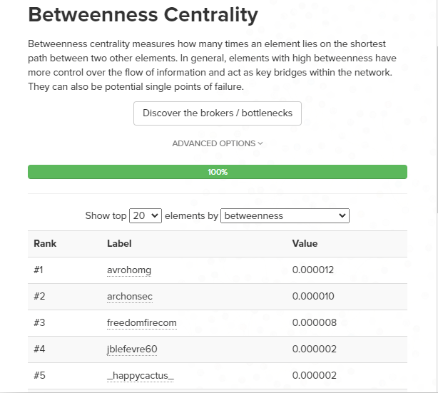
Betweenness Centrality
Με την επιλογή Betweenness Centrality βλέπουμε πόσες φορές ένας κόμβος έχει απαντήσει σε έναν άλλον γειτονικό. Μας βοηθάει δηλαδή να παρακολουθήσουμε κάποιες συζητήσεις που έχουν γίνει (τα retweets). Αρκετές φορές όμως μπορεί να είναι ένας μοναδικός κόμβος που αποτυγχάνει

Slide 14


